Slide 1
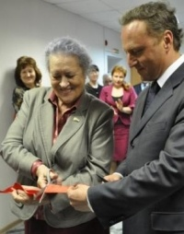
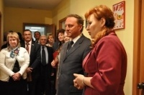
В Нарьян-Маре открыто Государственное юридическое бюро по оказанию бесплатной юридической помощи гражданам КУ НАО «Госюрбюро»
Учреждение создано
29 апреля 2013 года.

Slide 2
Виды деятельности
Бесплатное оказание гражданам квалифицированной юридической помощи.
Правовое просвещение населения НАО.
Обеспечение доступа к информации, содержащейся в информационно-справочных правовых системах.
Мониторинг действующего законодательства, разработка методических материалов в целях повышения правовой грамотности граждан.

Slide 3
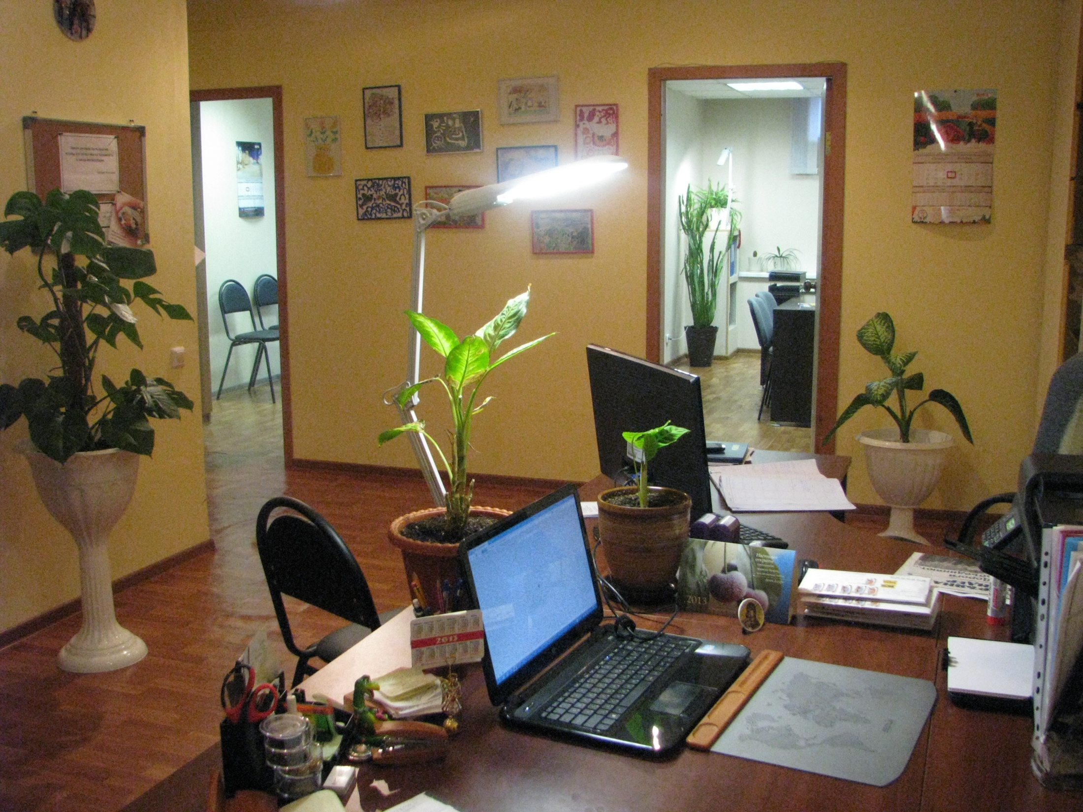
Виды юридической помощи
устные и письменные консультации;
составление заявлений, жалоб, ходатайств и других документов правого характера;
представление интересов граждан в судах, государственных и муниципальных органах, организациях.

Slide 4
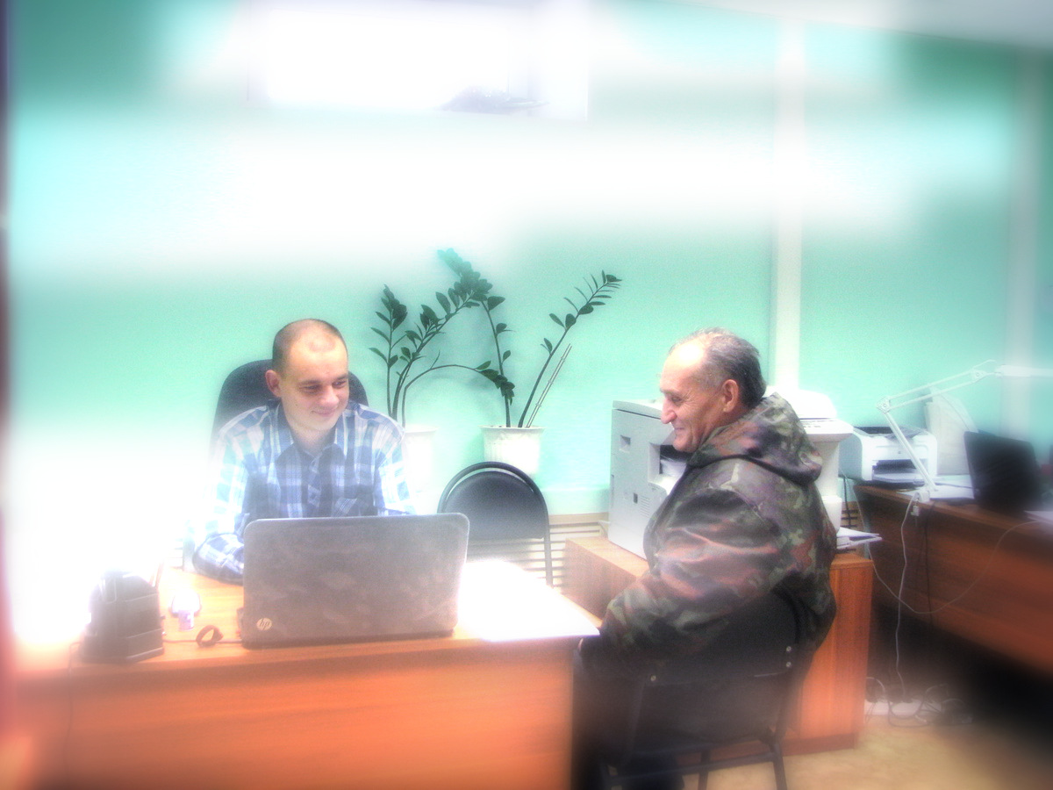
Для кого мы работаем
Право на получение бесплатной юридической помощи имеют следующие категории граждан:
малоимущие граждане;
жители села;
инвалиды 1, 11, 111 групп;
неработающие пенсионеры;
дети-инвалиды, дети-сироты;
многодетные семьи;
граждане, попавшие в трудную жизненную ситуацию;
и другие граждане, указанные в Законе.

Slide 5
Случаи оказания бесплатной юридической помощи
в сфере жилищного права
Сделки с недвижимым имуществом, если оно является единственным для гражданина
Признание права на жилье и земельные участки
Защита прав потребителей в части коммунальных услуг
в сфере семейного права
Установление и оспаривание отцовства
Установление усыновления , опеки и попечительства
в сфере трудового права
Восстановление нарушенных трудовых прав
Признание гражданина безработным и установление пособия по безработице
в сфере социальной защиты и пенсионного обеспечения

Slide 6
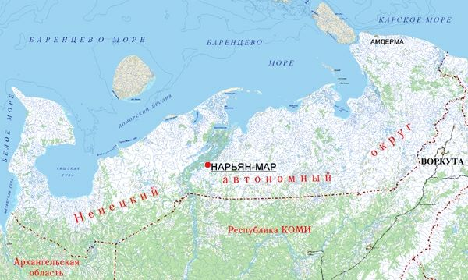
Работа учреждения в населенных пунктах НАО
За 6 месяцев 2013 года посетили
все населенные пункты НАО
(за исключением двух МО)
Оказали правовую помощь
300 –м жителям села

Slide 7
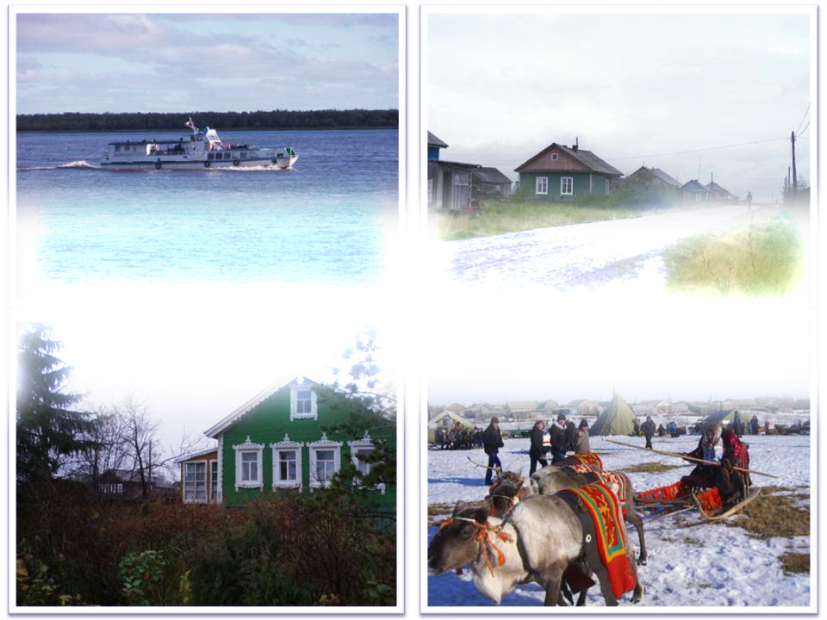
Оказание органам местного самоуправления
сельских поселений Ненецкого автономного округа бесплатной юридической помощи в виде консультаций по правовым вопросам

Slide 8
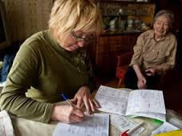
Осуществление выезда по месту жительства граждан, не имеющих возможности по состоянию здоровья прибыть самостоятельно в Бюро

Slide 9
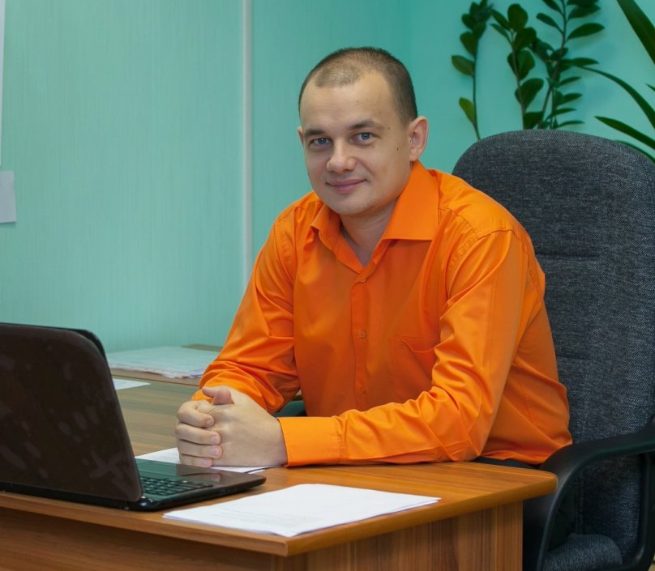
В коллективе работают квалифицированные юристы
с большим опытом профессиональной работы.
Все специалисты - юристы имеют высшее
юридическое образование

Slide 10
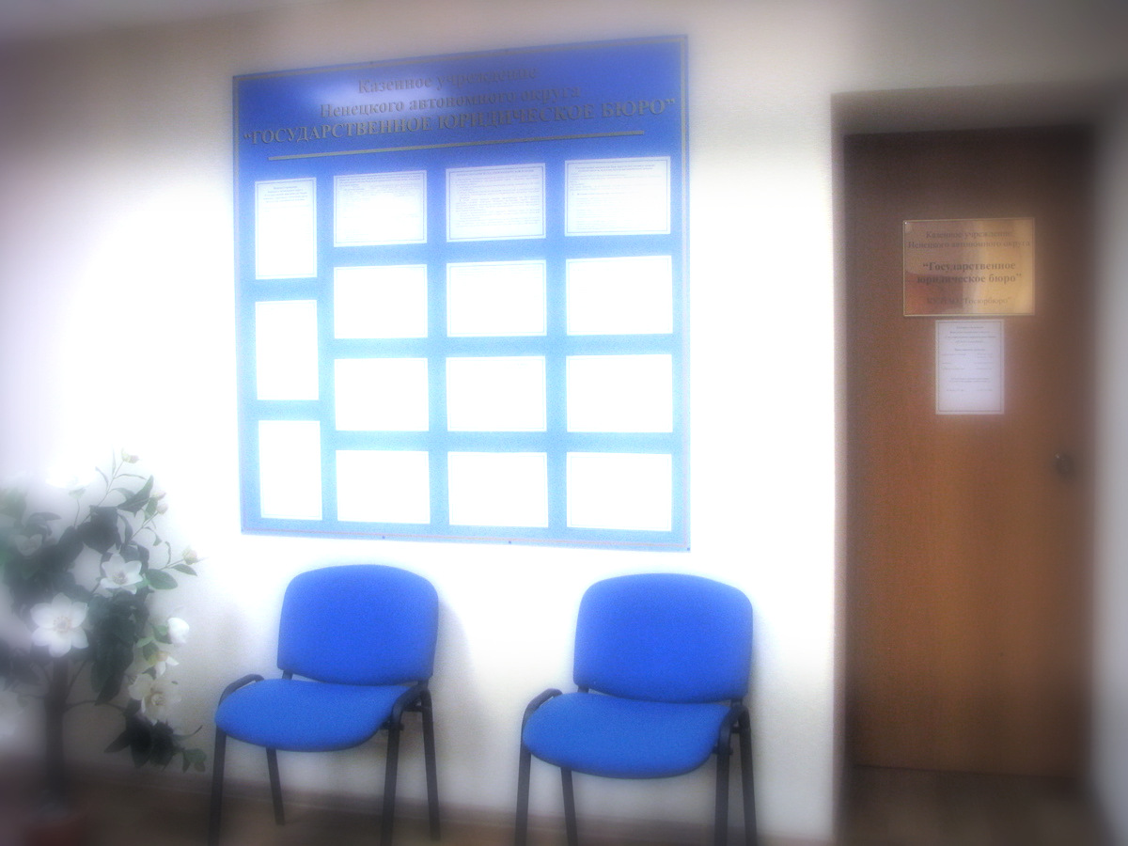
Мы Вас ждем!
Работники Бюро будут рады оказать всю возможную помощь гражданам при восстановлении их нарушенных прав.

Slide 11
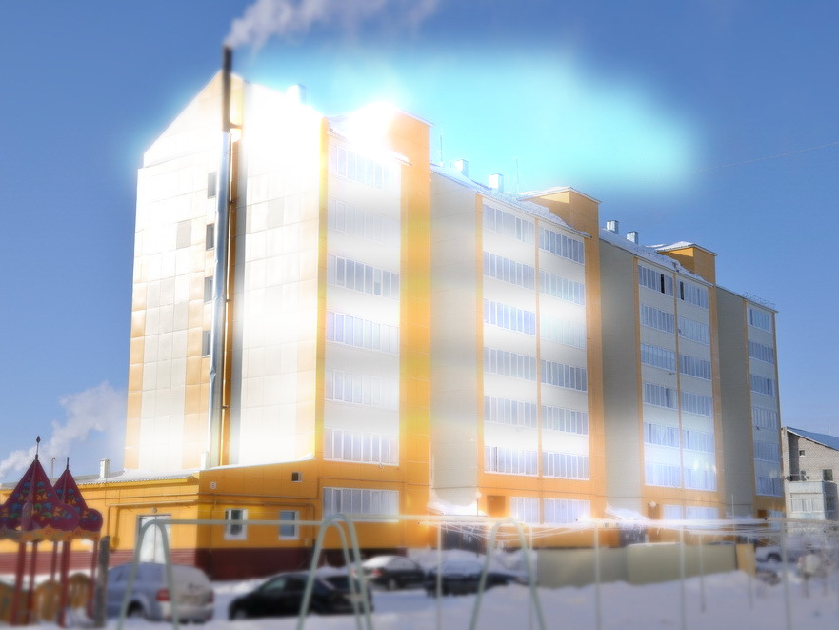
Казенное учреждение
Ненецкого автономного округа
«Государственное юридическое бюро»
(КУ НАО «Госюрбюро»)
находится по адресу:
г. Нарьян-Мар, ул. Рыбников, д. 6 «А»,
подъезд 1, цокольный этаж
телефоны 2-18-87, 2-18-89
Часы приема граждан:
понедельник – четверг с 09.00 – 12.00
14.00 – 17.00
пятница – не приемный день
суббота, воскресенье – выходной

